Slide 1
Böngésző Programok
Magyar Tannyelvű Magán Szakközépiskola Gúta
Készítette: Cseh Barbara
Felkészítő Tanár: PaedDr. Spek Krisztina 2016/2017

Slide 2

Milyen böngészőket ismerünk?
Google Chrome
Internet explorer
Mozilla firefox
Opera
Safari

Slide 3
A böngöszőkről általánosan
A böngésző olyan program amellyel az interneten megtudunk nyitni weboldalakat.
A böngésző programok különböző programozási nyelveken, vagy a Html-kódban megírt oldalakat képekkel, linkekkel, animációkkal, hangokkal együtt megjeleníteni.
Manapság többféle böngésző fajtát ismerünk.
Könnyen kezelhetőek.
A böngésző programokkal gyorsan hozzá lehet férni a hálózaton lévő információkhoz.

Slide 4
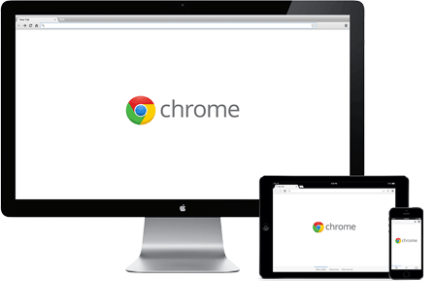
Google chrome
2008. szeptember 2. -án jelent meg.
Platformok: -Windows
-Os X
-Linux
-Android
-iOS
Programozási nyelv: C++,Assemply, Python, Javascript, Java

Slide 5

Google chromeról bővebben
A google chrome-ot a google fejlesztette, nyílt forráskódú.
Blink böngésző motort alkalmaz.
A chrome nevét a böngészők grafikus felületének nem létfontosságú részeiről kapta.
2014 januárjában a világ legnépszerűbbje volt.

Slide 6
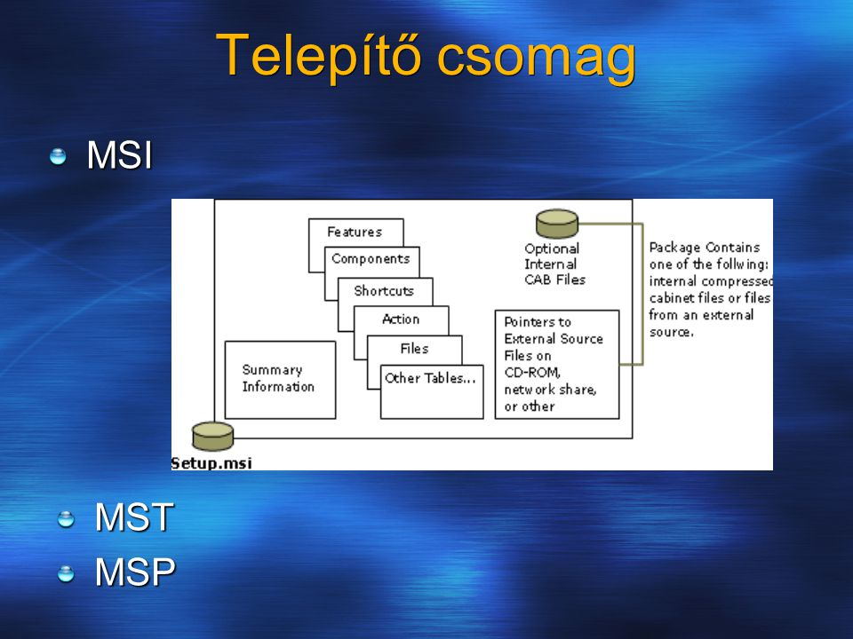
A chrome az oldalak megjelenítéséhez webkit motort használ.
2010. december –MSI telepítőcsomag.

Slide 7

Google chrome
(története)
A vezérigazgató évekig ellenezte,a cég saját webböngészőjének a kiadását.
A társalapítók több Firefox vezetőt vettek fel.
Készítettek egy bemutató verziót a Chromeró.
A vezérigazgató a bemutató alapján jóváhagyta a böngésző kiadását.

Slide 8

Fejlesztés
26 különböző kódkönyvtárból és külső fordításból fordították le.
A javasrcipttet fontosnak tartották, hogy külön projektben kezejék.
A fejlesztői csapat dániában található.
Kisebb programok futtatására tervezték.
A webes alkalmazások maximálissan kihasználjáka képességeit.

Slide 9
Google Chrome funkciói
Sebesség(Gyorsan tölti be az oldalakat és indul el )
Egyszerűség
Biztonság
Beépített édelem a vírusok ellen (automatikus frissítés)
Adatvédelem
Személyre szabás
Bejelentkezés(ha bejelentkezik pl.: előzményeit összes számítógépről elérhetőek)

Slide 10
Google Chrome mindennapi használata
Nincs vele dolgunk a telepítése után.
Minden szükséges dolog telepítve van és automatikussan frissül.
Egyszerű új lapokat megnyitni, vagy bezárni vele.
A böngészőn belül tudunk bővítményeket letölteni ,és a böngészőn belül használni.
A súgó kifejezetten hasznos és jól át tekinthető

Slide 11
Google Chrome mindennapi használata
A google chrome elérhető androidos, ios mobiltelefonokon is.
Mobiltelefonon is egyszerű a használatuk.
A bejelentkezéssel nem csak számítógépekre hanem telefonokra is át tudjuk vinni a jelszavakat ,előzményeink stb..

Slide 12
Hátrányok és előnyök
Előnyei:
- Gyors
- Könnyen megszerkeszthető
- Kényelmes újitások
Biztonságos, inkognitó lap PL.: ha valahol bejelentkezel nem marad bejelentkezve
Hátrányai:
- Sok helyet foglal
- Sok a CPU fogyasztása

Slide 13

Google
A google nem csak kereső rendszer hanem egyúttal használható térképként, pénzváltóként, számológépként, naptárként, helyesirás-ellenőrzőként és naptárként is.
22 olyan alapfunkciót biztosit amely gyorsitja a keresést.
Pagerank eljáráson alapszik a keresési mechanizmusa.

Slide 14

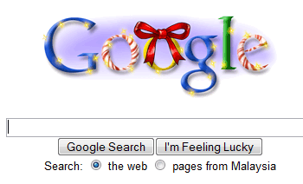
A google igazodik az ünnepekhez
Pl.: valentin nap, karácsony stb.

Slide 15
Feladat!
Helyettesitsd be a szavakat!
A google chrome elérhető ………, … mobiltelefonokon is.
A fejlesztői csapat ....... található.
A chrome az oldalak megjelenítéséhez ...... motort használ.
A böngésző olyan ...... amellyel az interneten megtudunk nyitni ...........

Slide 16

Kérdések
Milyen böngészőket ismerünk?
Melyik böngésző a leggyorsabb?
Mire használjuk a böngészőket?
Mit kapunk a böngészőktől?

Slide 17

Válaszok
Google Chrome, Internet Explorer, Safari, Mozilla Firefox, Opera stb...
Google Chrome és az Opera
Információk keresésére, kapcsolat teremtésre
Gyors információ hozzáférést

Slide 18
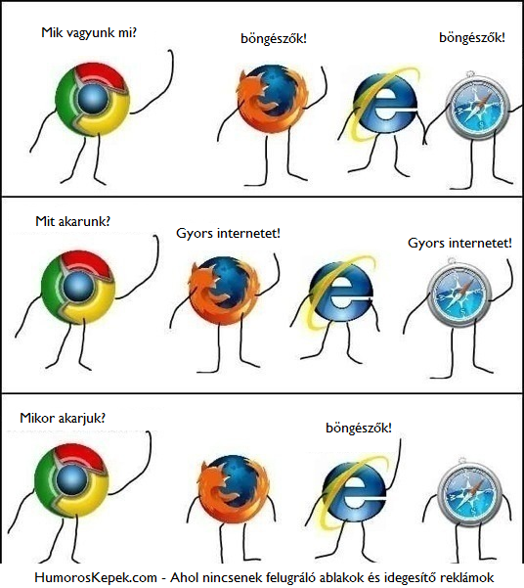

Slide 19
KÖSZÖNÖM A FIGYELMET!!!!

Slide 20
Felhasznált források
http://image.hotdog.hu/user/_hotdog_/bongeszok_nagy.jpg
https://www.google.com/intl/sk/chrome/browser/desktop/
http://eulife.appchallenge.net/wp-content/uploads/2015/07/javascript.png
http://images.slideplayer.hu/8/2134113/slides/slide_12.jpg
https://entity.hu/altalanos-beszelgetes/1228-marketing-viccek-267.html

